Slide 1
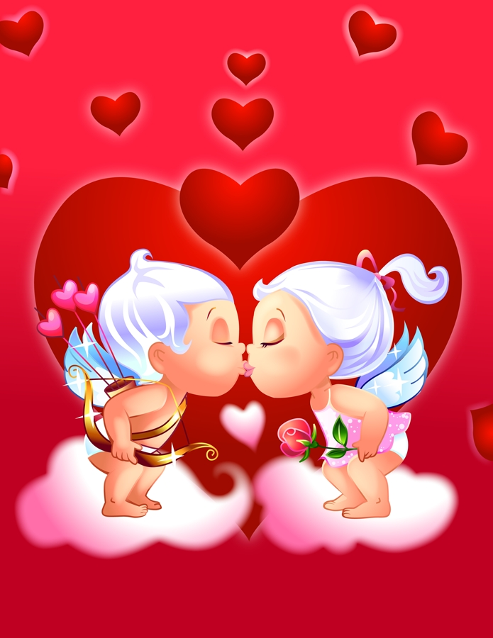
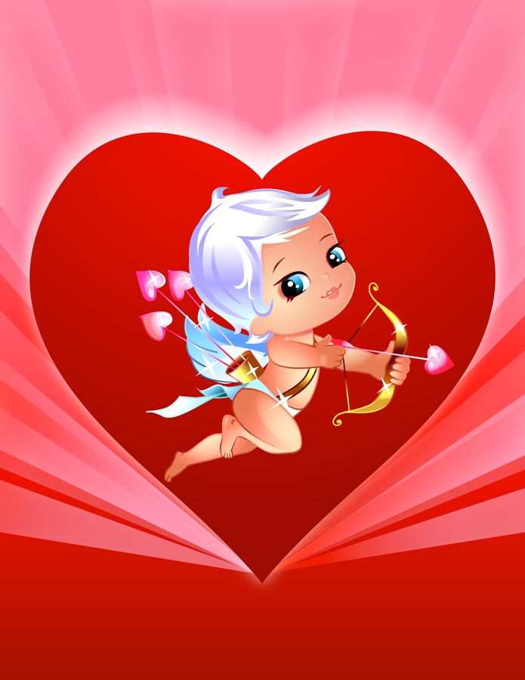
Valentine's Day

Slide 2
HISTORY
Valentine's Day is celebrated in South and West Europe from the Middle Ages. North and East Europe started to celebration Valentine's Day much later. It was baset on the ancient Roman festival : Luperkalia.
The British tread this festival as their own because it became famous all over the word thanks to Sir Walter Scott who lived in Great Britan in the eighteenth century.

Slide 3
GENERAL INFORMATION
Saint Valentine's Day, widely known as Valentine's Day, or the Feast of Saint Valentine, is celebrated on 14 February every year. Today Valentine's Day is celebrated in many countries around the world, mostly in the West, although it remains a working day in all of them.

Slide 4
I love all of you with my all heart!
Your eyes are as blue as the sky. Please, be my Valentine!

Slide 5
Love poems
You love me, and I love you.
I believe that you are telling the truth.
My heart is big when I see you,
it's big because I love you.
I'll give you a rose today,
we'll remember this till May.
You are sweet and beautiful,
when I'm near you, I stay cool.
If you love me for all times,
please dear girl, be mine.
Like paper is white,
I love you all times.
When the angels dance all the time,
we say „thank you, dear Valentine”.
Roses are red, violets are blue,
the one who I love is only you.
My heart aches when I can't see you,
it hurts because I miss you,too.
St. Valentine's Day is a magic day,
if he kisses you shout „hooray”.

Slide 6
ST. VALENTINE’S DAY IN THE WORLD
Notes:
W Ameryce, a właściwie w USA, walentynkowe kartki wysyła się do wszystkich osób obdarzanych sympatią, niezależnie od płci i wieku. Także walentynkowym prezentem obdarować można każdego, wszystkich członków rodziny, przyjaciół, kolegów i koleżanki, nauczycieli, szefów, pracowników. Podstawowym prezentem dla ukochanej od lat są bombonierki, najlepiej w kształcie serca i czerwone róże. Walentynki w USA są tak popularne, że do szkół wprowadzono specjalne walentynkowe lekcje. W sklepach oprócz walentynkowych gadżetów kupić można tematyczne poradniki i instrukcje walentynkowych gier i zabaw.

Slide 7


The USA and England
In the USA- Americans send Valentine cards to everyone known to them . They give valentine’s presents to their friends , family and even bosses. Furthermore, there are special lessons about love at schools this day.
England- in this country was a special tradition. Once children dressed up as adults and sang songs about love.
Notes:
W Anglii istniał zwyczaj przebierania się dzieci za dorosłych i odwiedzania kolejnych domów ze śpiewem. Niewielkie grupki ucharakteryzowanych dzieciaków raczyły słuchaczy piosenkami o miłości, w których cyklicznie powtarzał się motyw: "Dzień dobry, Walenty". Do popularnych upominków należą kartonowe serca z postaciami Romea i Julii.

Slide 8


Germany and Austria
In Germany the symbols of Valentine’s Day are red roses and chocolate hearts.
Austria- beautiful cabs go across the St. Valentin.
Notes:
W Austrii w St. Valentin przez miasteczko przejeżdża orszak młodych par w ustrojonych dorożkach. Towarzyszy im dęta orkiestra, każda z par otrzymuje od miejskich władz 15 tysięcy szylingów, a każda panna młoda bukiet. W miastach odbywają się uliczne pochody.

Slide 9


France and Italy
In France valentine’s day is a national celebration . People send bunches of flowers with tickets to the theatre.
Italy- valentine’s tradition in this country is buying red clothes for people who we love.
Notes:
We Włoszech rozpowszechnił się zwyczaj obdarowywania ukochanych odzieżą w kolorze czerwieni. Najchętniej kupowana jest seksowna bielizna.

Slide 10
THE END
HAVE A NICE ST. VALENTINE’ DAY
Prepared by: Julia Dyba, Adrian Kunikowski, Kacper Kopycki.

